Slide 1
一
1
2
3
二
4
5
6
三
7
8
9
10

Slide 2
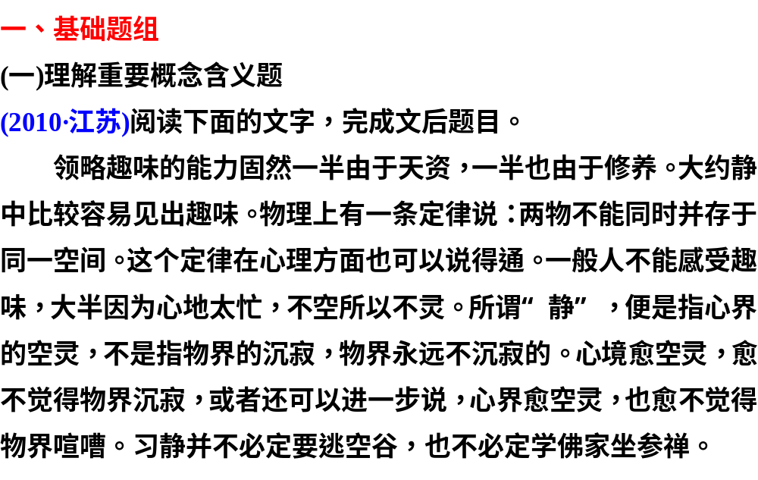
一
1
2
3
二
4
5
6
三
7
8
9
10

Slide 3
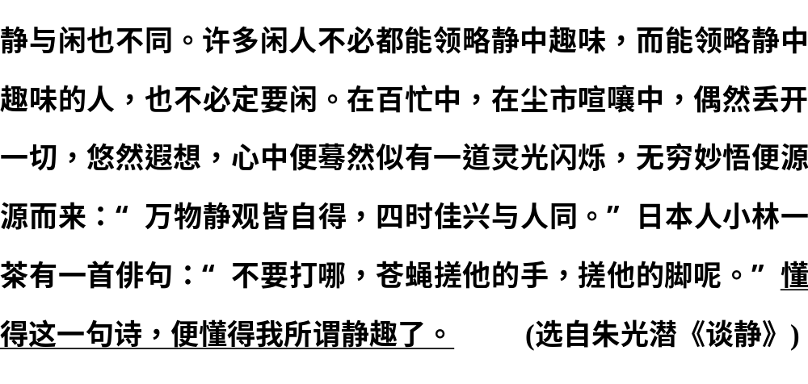
一
1
2
3
二
4
5
6
三
7
8
9
10

Slide 4
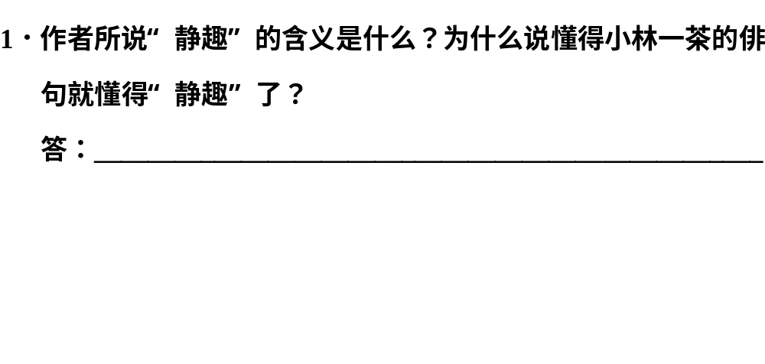
一
1
2
3
二
4
5
6
三
7
8
9
10

Slide 5
一
1
2
3
二
4
5
6
三
7
8
9
10
(1)从“所谓‘静’，便是指心界的空灵”领起的下文抓住关键词句，加以整合即可得出答案。(2)结合上文对“感受力”及“静”的解说，可知这句诗中体现出来的情趣正是作者所阐述的“静趣”。

Slide 6
一
1
2
3
二
4
5
6
三
7
8
9
10
(1)“静趣”是指心界空灵(或摆脱物界喧嘈)，在悠然遐想中获得无穷妙悟。
(2)作者心界空灵，由眼前的苍蝇而悠然遐想，悟得万物平等真谛，泯灭了益虫、害虫的功利观念，用拟人手法写出了苍蝇的自在情态，由此而获得的情趣正是作者所阐述的“静趣”。

Slide 7
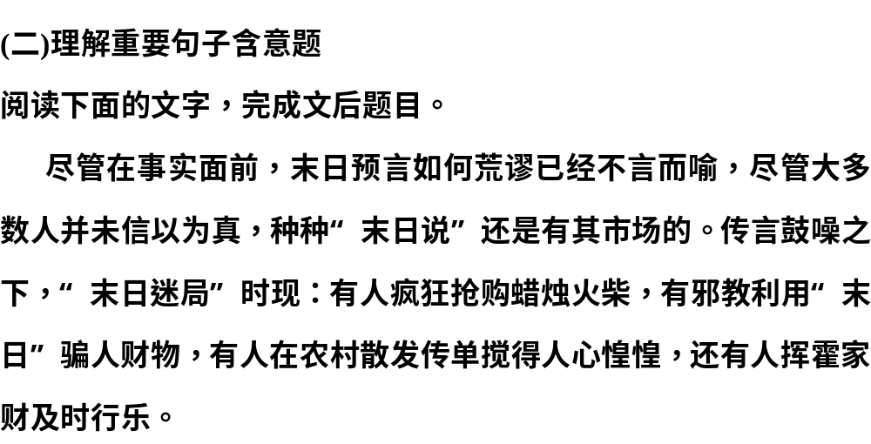
一
1
2
3
二
4
5
6
三
7
8
9
10

Slide 8
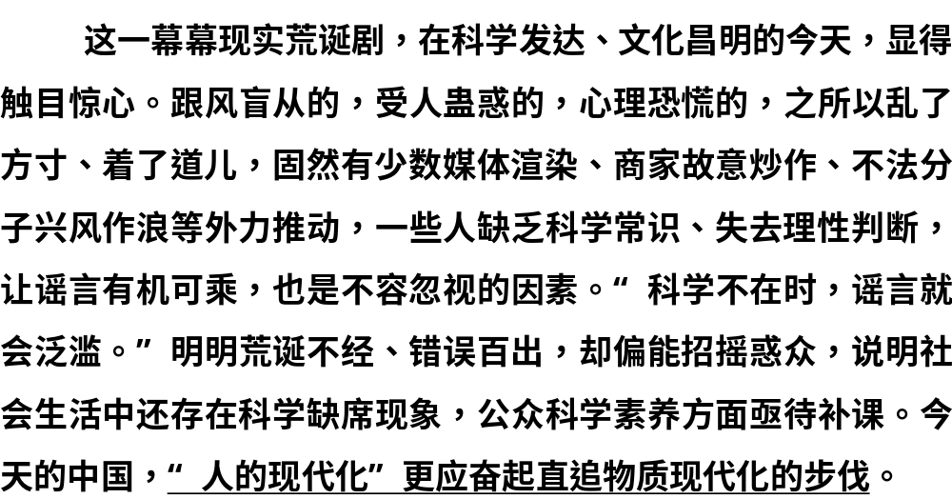
一
1
2
3
二
4
5
6
三
7
8
9
10

Slide 9
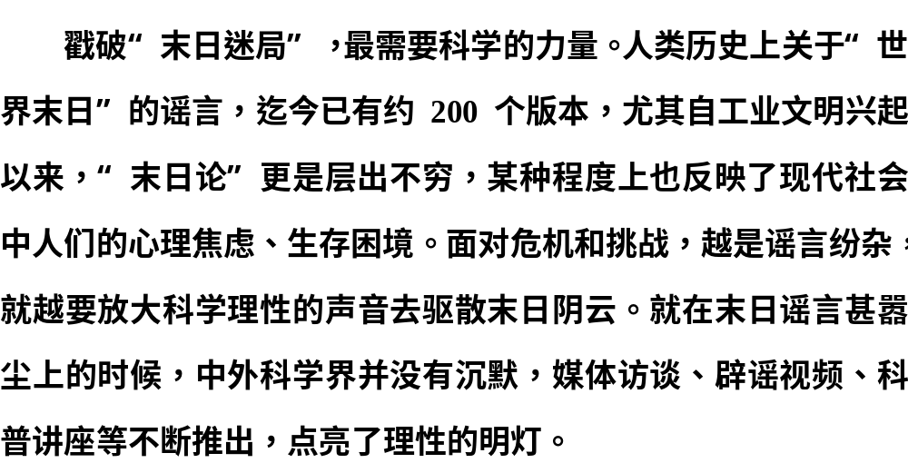
一
1
2
3
二
4
5
6
三
7
8
9
10

Slide 10
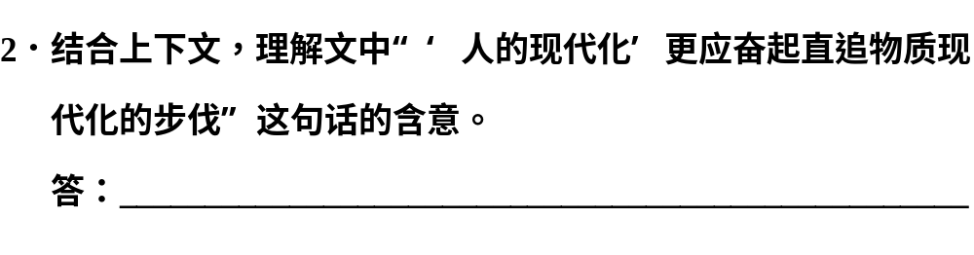
一
1
2
3
二
4
5
6
三
7
8
9
10

Slide 11
一
1
2
3
二
4
5
6
三
7
8
9
10
这句话说明今天的中国物质的现代化发展得很快，且达到了较高水平，但是公众的科学素养还没有实现现代化，社会生活中还存在科学缺席的现象，需要大力弘扬科学精神。

Slide 12
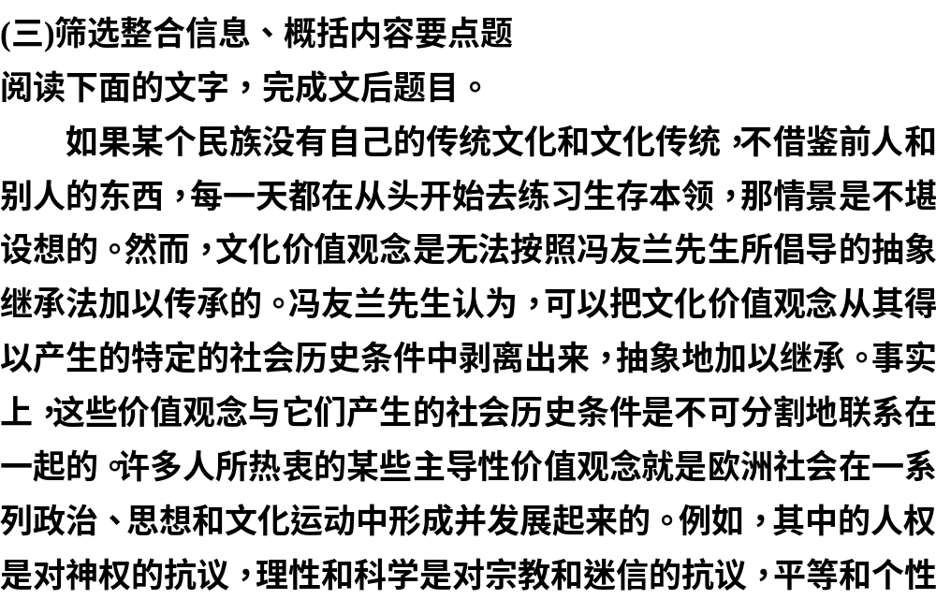
一
1
2
3
二
4
5
6
三
7
8
9
10

Slide 13
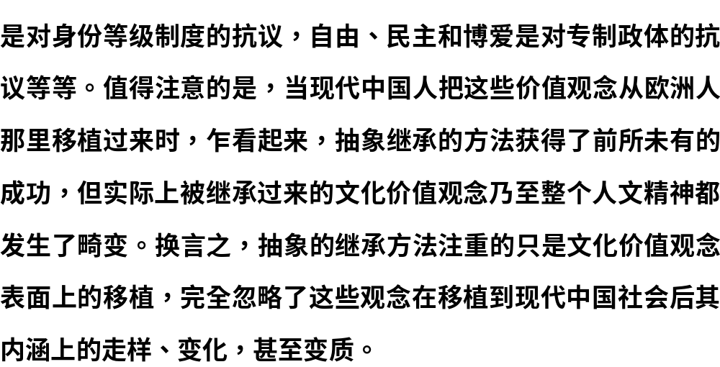
一
1
2
3
二
4
5
6
三
7
8
9
10

Slide 14
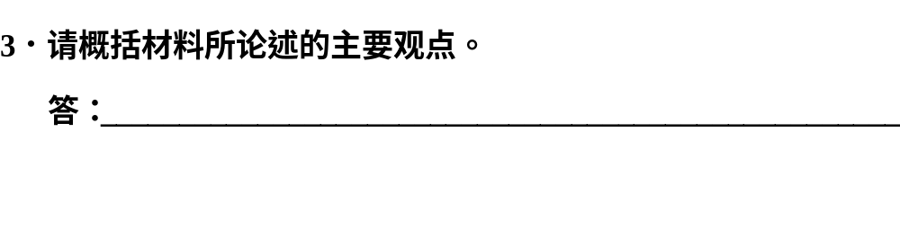
一
1
2
3
二
4
5
6
三
7
8
9
10
文化价值观念不能用抽象继承法加以传承。

Slide 15
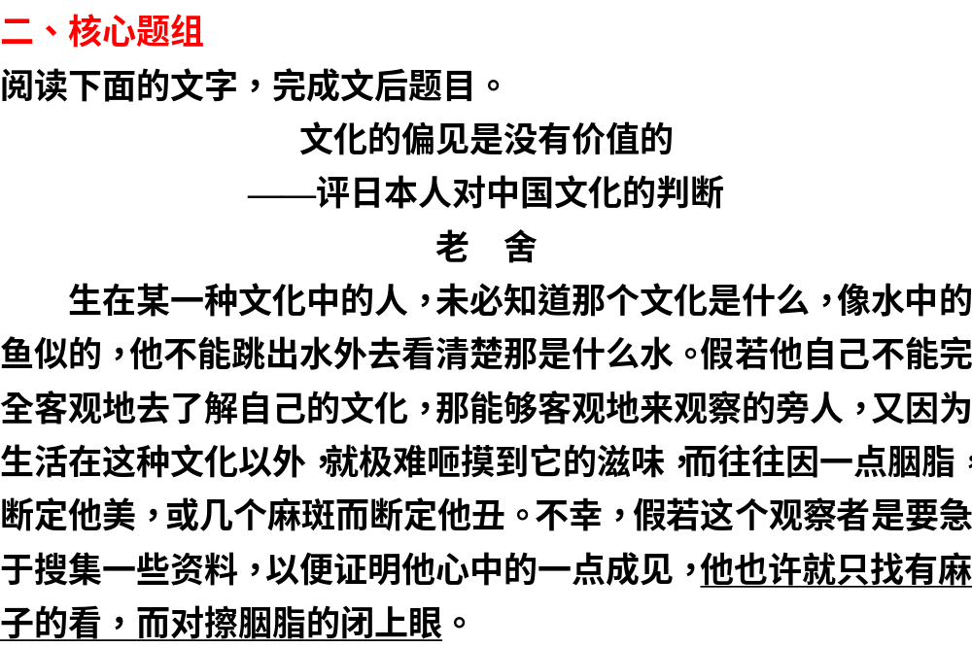
一
1
2
3
二
4
5
6
三
7
8
9
10

Slide 16
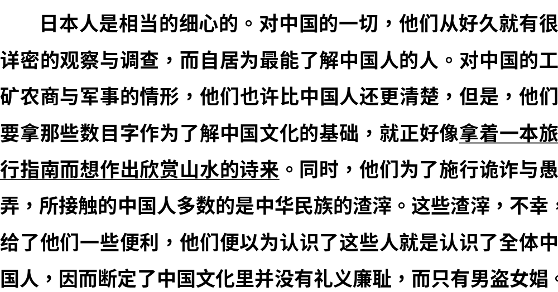
一
1
2
3
二
4
5
6
三
7
8
9
10

Slide 17
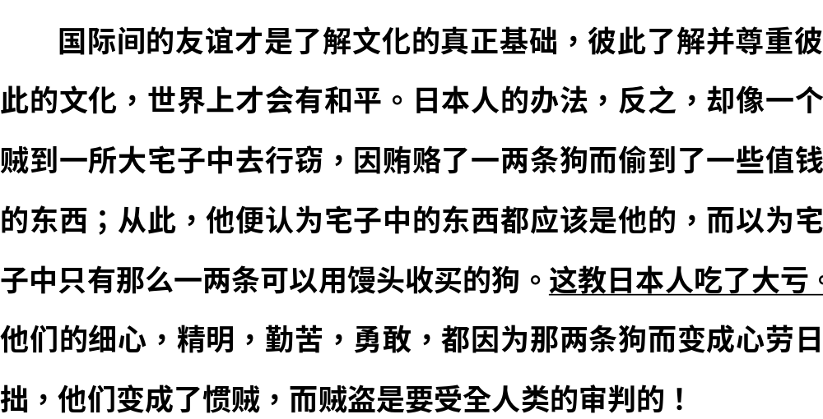
一
1
2
3
二
4
5
6
三
7
8
9
10

Slide 18
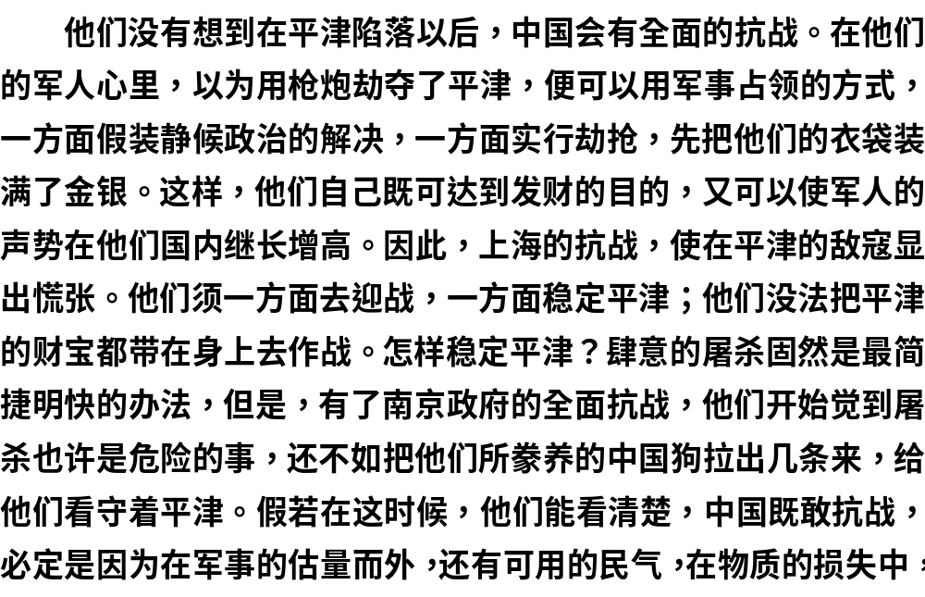
一
1
2
3
二
4
5
6
三
7
8
9
10

Slide 19
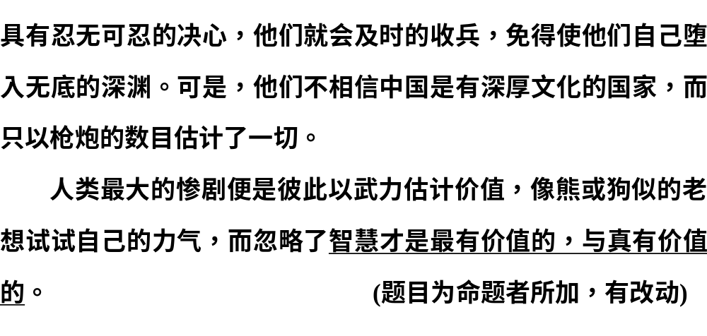
一
1
2
3
二
4
5
6
三
7
8
9
10

Slide 20
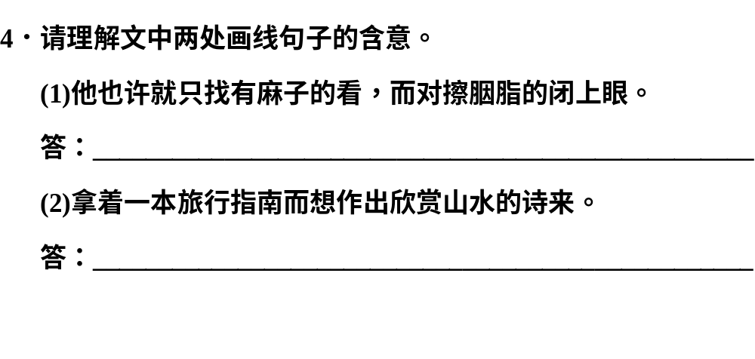
一
1
2
3
二
4
5
6
三
7
8
9
10

Slide 21

一
1
2
3
二
4
5
6
三
7
8
9
10
日本人对中国文化有成见，不能客观地了解中国文化。他们急于证明他们心中的成见，刻意去寻找中国文化的糟粕，有意漠视中国文化的精华。

Slide 22
一
1
2
3
二
4
5
6
三
7
8
9
10
日本人自认为对中国文化了解很多，但只是先入为主、以偏概全，并不能真正触及中国文化的内核，不可能真正懂得中国文化。

Slide 23
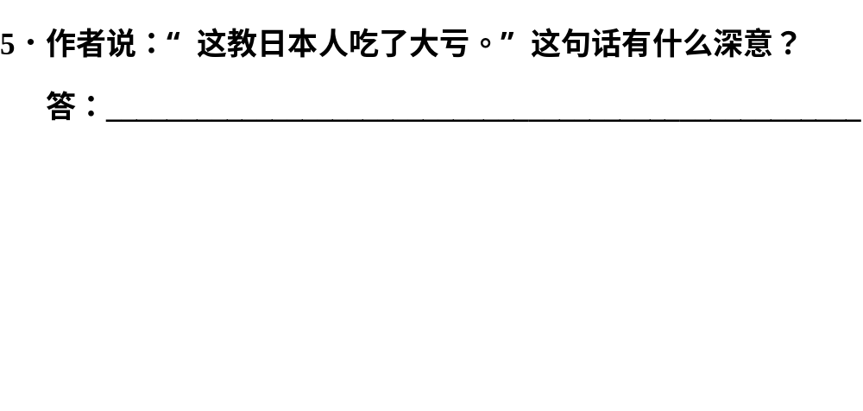
一
1
2
3
二
4
5
6
三
7
8
9
10

Slide 24
一
1
2
3
二
4
5
6
三
7
8
9
10
(1)日本人并不了解并尊重中国的文化，以为中国文化里并没有礼义廉耻，只有男盗女娼。
(2)他们没有想到在平津陷落后，中国会有全面的抗战。
(3)他们必将失败，要受全人类的审判。

Slide 25
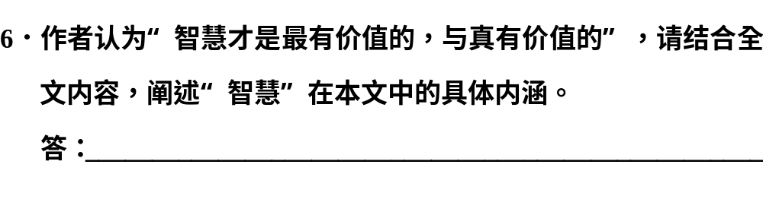
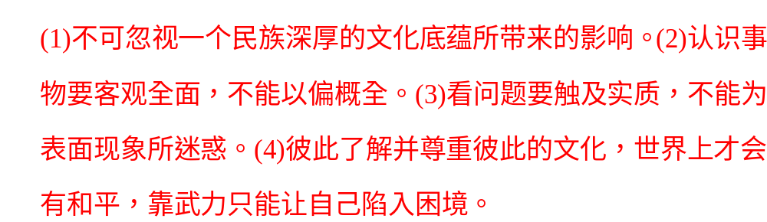
一
1
2
3
二
4
5
6
三
7
8
9
10
答案

Slide 26
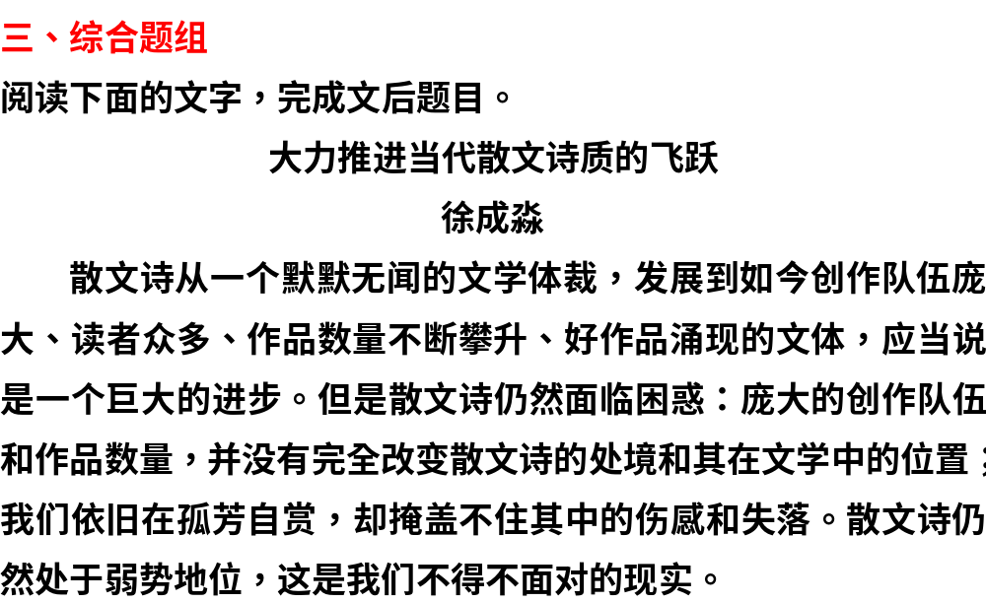
一
1
2
3
二
4
5
6
三
7
8
9
10

Slide 27
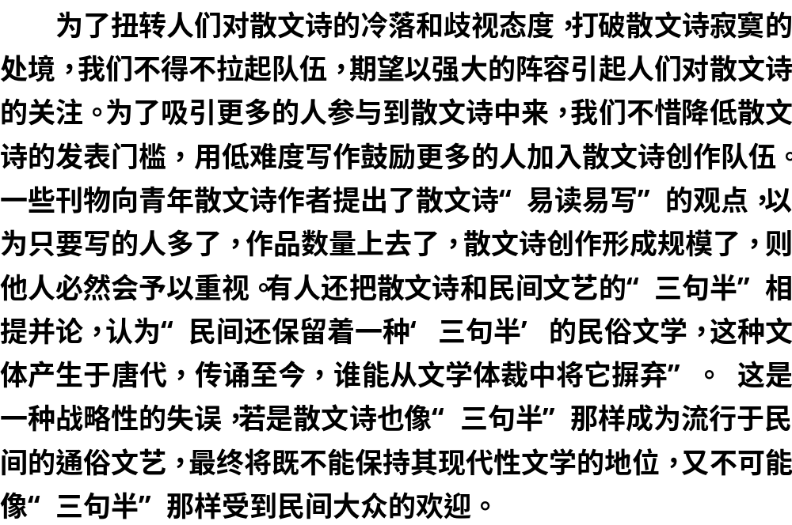
一
1
2
3
二
4
5
6
三
7
8
9
10

Slide 28
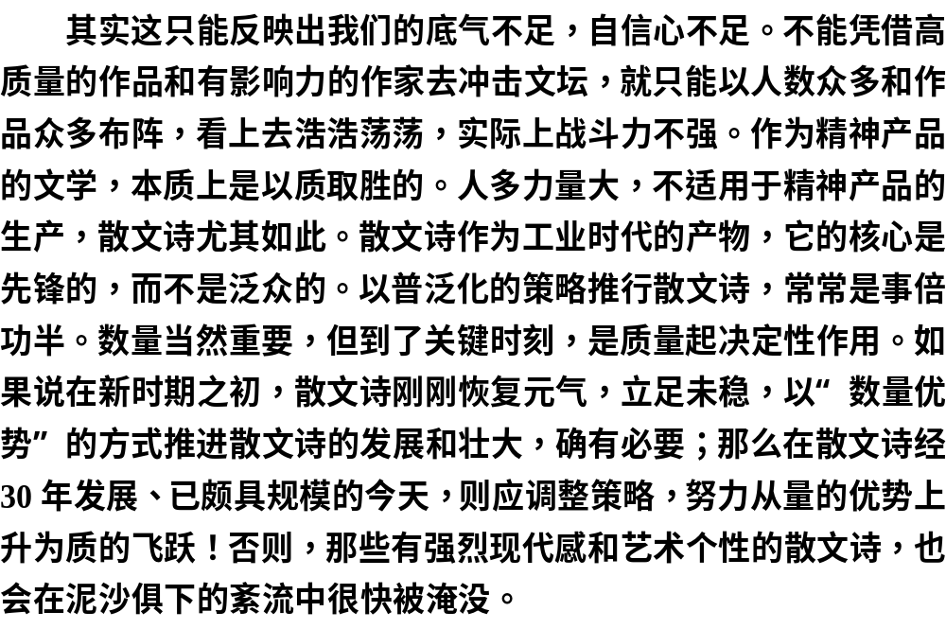
一
1
2
3
二
4
5
6
三
7
8
9
10

Slide 29
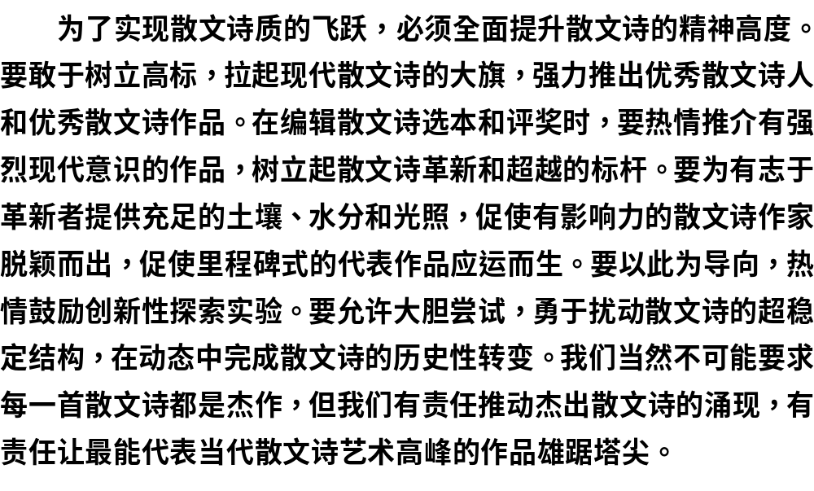
一
1
2
3
二
4
5
6
三
7
8
9
10

Slide 30
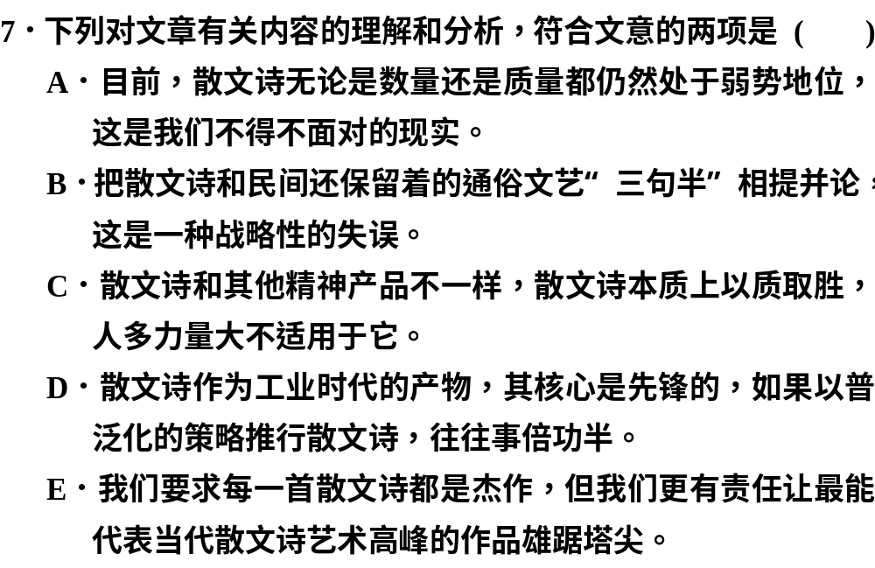
一
1
2
3
二
4
5
6
三
7
8
9
10

Slide 31
一
1
2
3
二
4
5
6
三
7
8
9
10
A项文章第一段说，散文诗数量众多，在数量上并非处于弱势地位。

Slide 32
一
1
2
3
二
4
5
6
三
7
8
9
10
C项应该是“散文诗和其他精神产品一样”。

Slide 33
一
1
2
3
二
4
5
6
三
7
8
9
10
BD
E项原文说“我们当然不可能要求每一首散文诗都是杰作”。

Slide 34
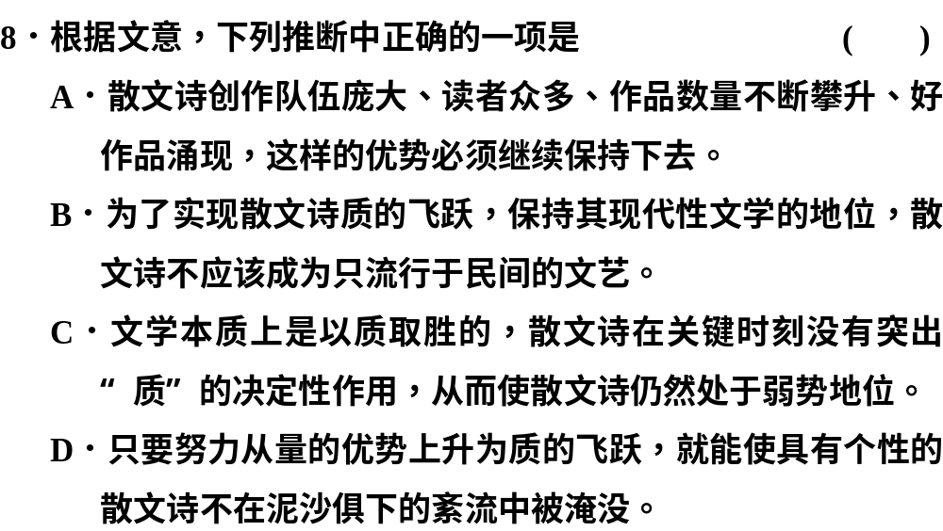
一
1
2
3
二
4
5
6
三
7
8
9
10

Slide 35

一
1
2
3
二
4
5
6
三
7
8
9
10
A项作者并不赞成庞大的创作队伍和作品数量，原文说“不能凭借高质量的作品和有影响力的作家去冲击文坛……实际上战斗力不强”。

Slide 36
一
1
2
3
二
4
5
6
三
7
8
9
10
B项原文说“若是散文诗也像‘三句半’那样成为流行于民间的通俗文艺，最终将既不能保持其现代性文学的地位，又不可能……”。

Slide 37
一
1
2
3
二
4
5
6
三
7
8
9
10
C
D项“只要……就……”表述太绝对。

Slide 38
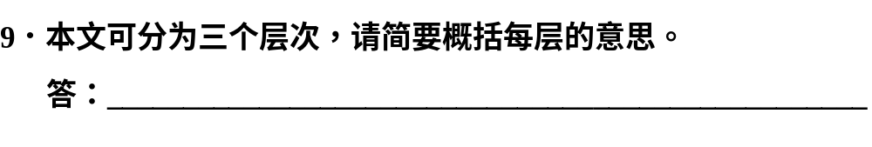
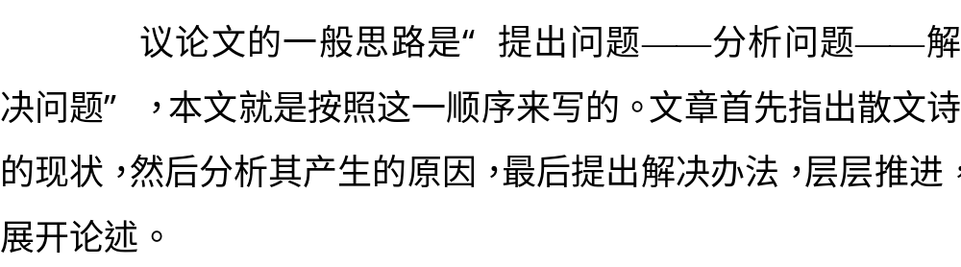
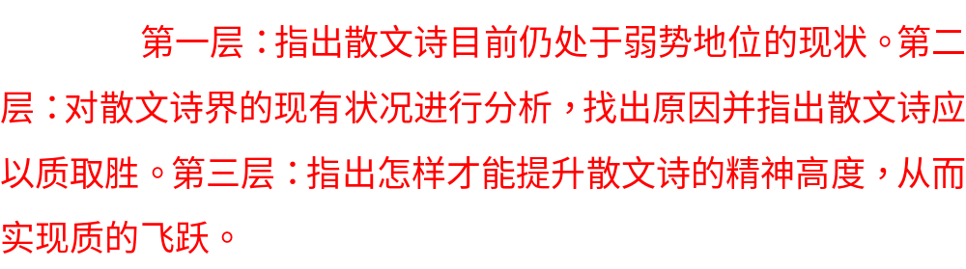
一
1
2
3
二
4
5
6
三
7
8
9
10
解析
答案

Slide 39
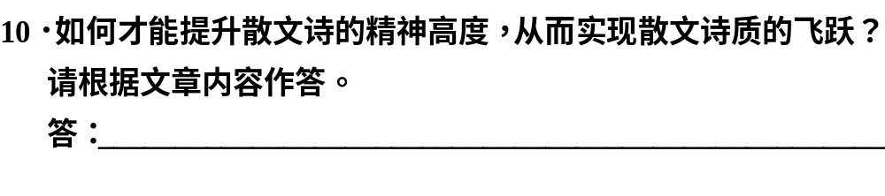
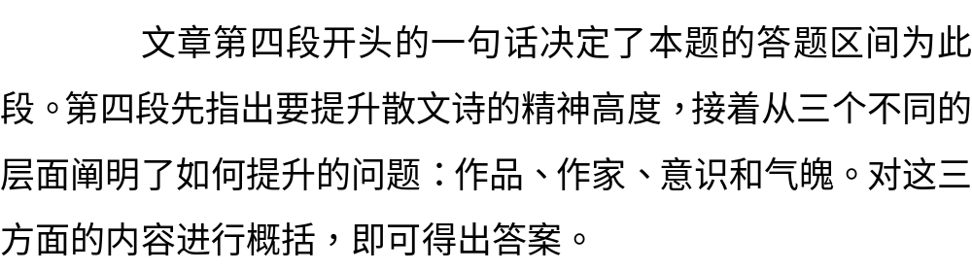
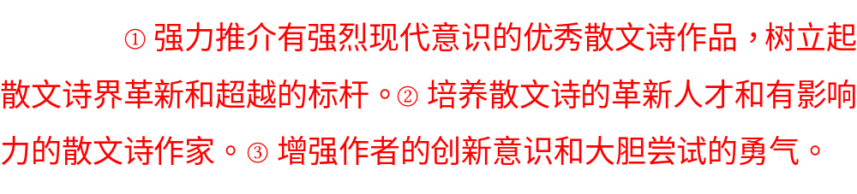
一
1
2
3
二
4
5
6
三
7
8
9
10
解析
答案

